Slide 1

第2课时 电压表和电流表的电路结构

Slide 2
知识点
01
PART
电压表和电流表的电路结构

Slide 3
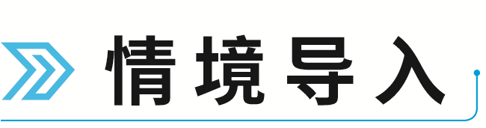
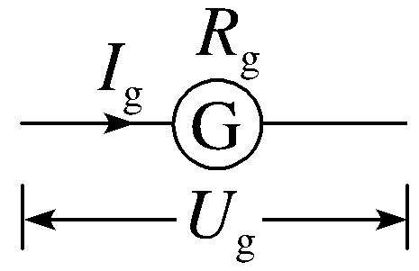
情境：如图所示，小量程电流表的满偏电流I_{g}＝10 mA、R_{g}＝50 Ω。
问题：（1）小量程电流表的指针满偏时两端的电压U_{g}多大？能用它直接 测量较大的电压吗？
提示：U_{g}＝I_{g}R_{g}＝0.5 V，不能。
（2）小量程电流表的满偏电流I_{g}＝10 mA，能用它直接测量较大的电 流吗？
提示：不能。

Slide 4

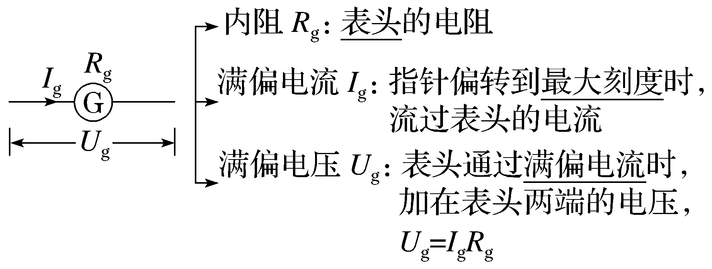
1. 小量程电流表G（表头）的三个参量

Slide 5
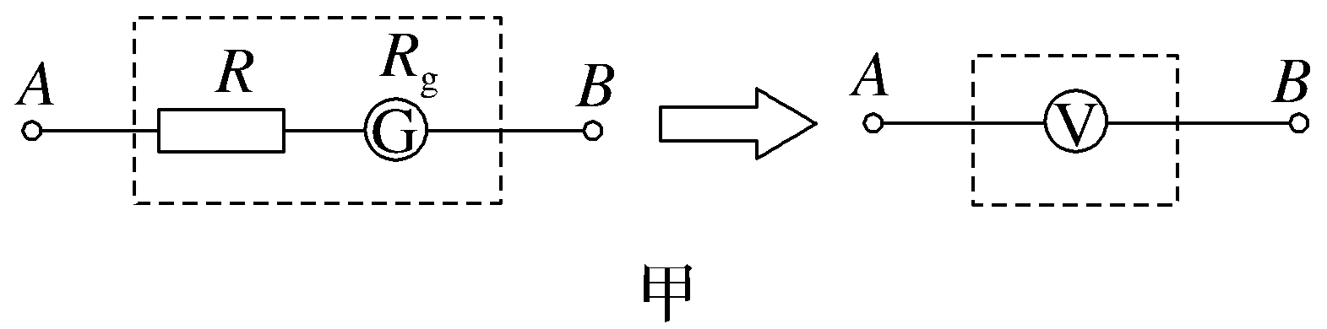
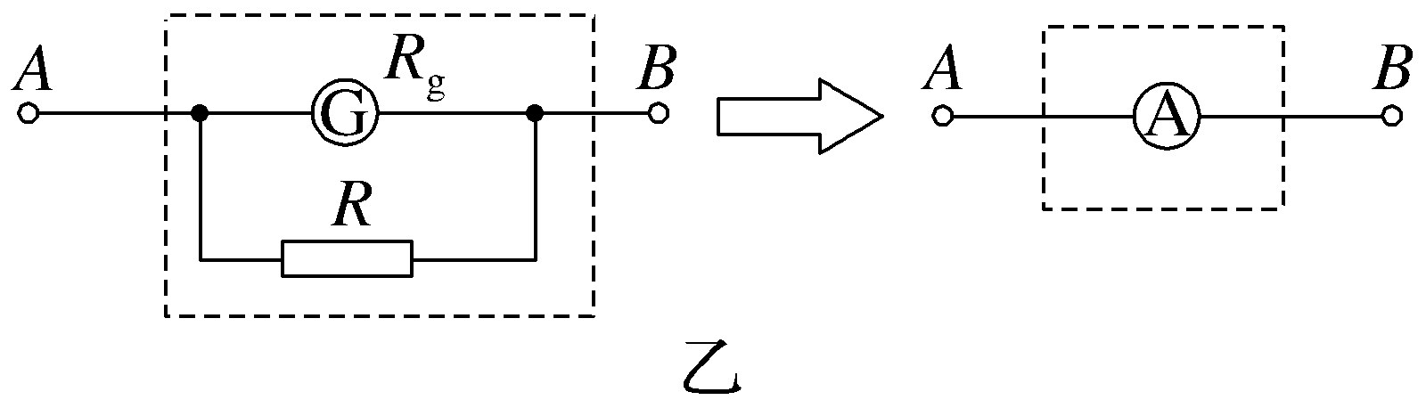
2. 电表改装原理
串
大
（1）表头改装成电压表：将表头 联一个较 电阻，该电阻常 被叫作 电阻，如图甲所示。
分压
并
小
（2）表头改装成电流表：将表头 联一个较 电阻，该电阻常 被叫作 电阻，如图乙所示。
分流

Slide 6
【易错辨析】
（1）把小量程的电流表改装成大量程的电流表后表头的三个参量U_{g}、I_{g}、 R_{g}都变大了。 （ × ）
×
（2）小量程的电流表串联的分压电阻越大，改装后电压表的量程越大。 （ √ ）
√
（3）小量程的电流表并联的分流电阻越大，改装后电压表的量程越大。 （ × ）
×

Slide 7

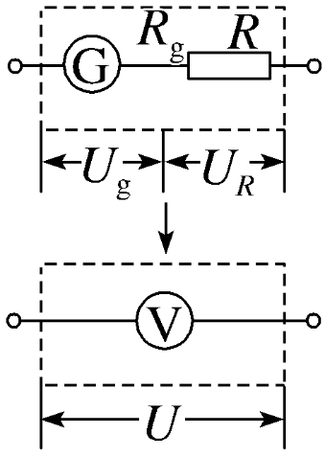
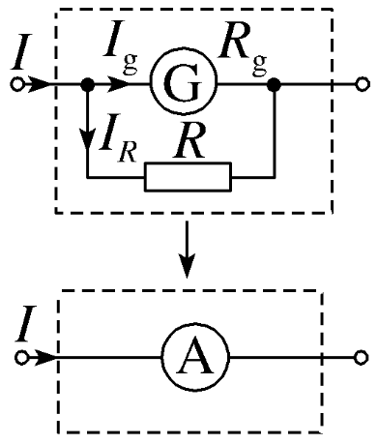
表头改装成电压表、电流表的比较
项目 | 改装成电压表 | 改装成电流表
内部电路

Slide 8
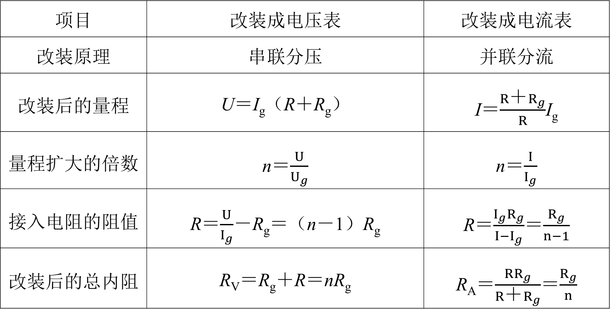
项目 | 改装成电压表 | 改装成电流表
改装原理 | 串联分压 | 并联分流
改装后的量程 | U＝I_{g}（R＋R_{g}） | I＝$\frac{R＋R_{g}}{R}$I_{g}
量程扩大的倍数 | n＝$\frac{U}{U_{g}}$ | n＝$\frac{I}{I_{g}}$
接入电阻的阻值 | R＝$\frac{U}{I_{g}}$－R_{g}＝（n－1）R_{g} | R＝$\frac{I_{g}R_{g}}{I−I_{g}}$＝$\frac{R_{g}}{n−1}$
改装后的总内阻 | R_{V}＝R_{g}＋R＝nR_{g} | R_{A}＝$\frac{RR_{g}}{R＋R_{g}}$＝$\frac{R_{g}}{n}$

Slide 9
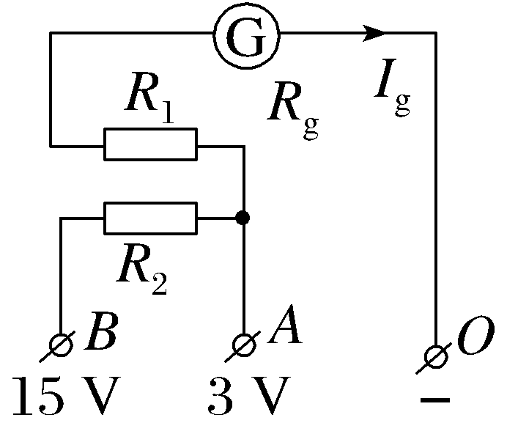
【例1】 （表头改装成电压表）如图为实验室常用的两个量程的电压表 原理图。当使用O、A两接线柱时，量程为0～3 V；当使用O、B两接线柱 时，量程为0～15 V，已知电流计的内阻R_{g}＝500 Ω，满偏电流I_{g}＝100 μA。求分压电阻R₁和R₂的阻值。
答案：2.95×10⁴ Ω 1.2×10⁵ Ω

Slide 10
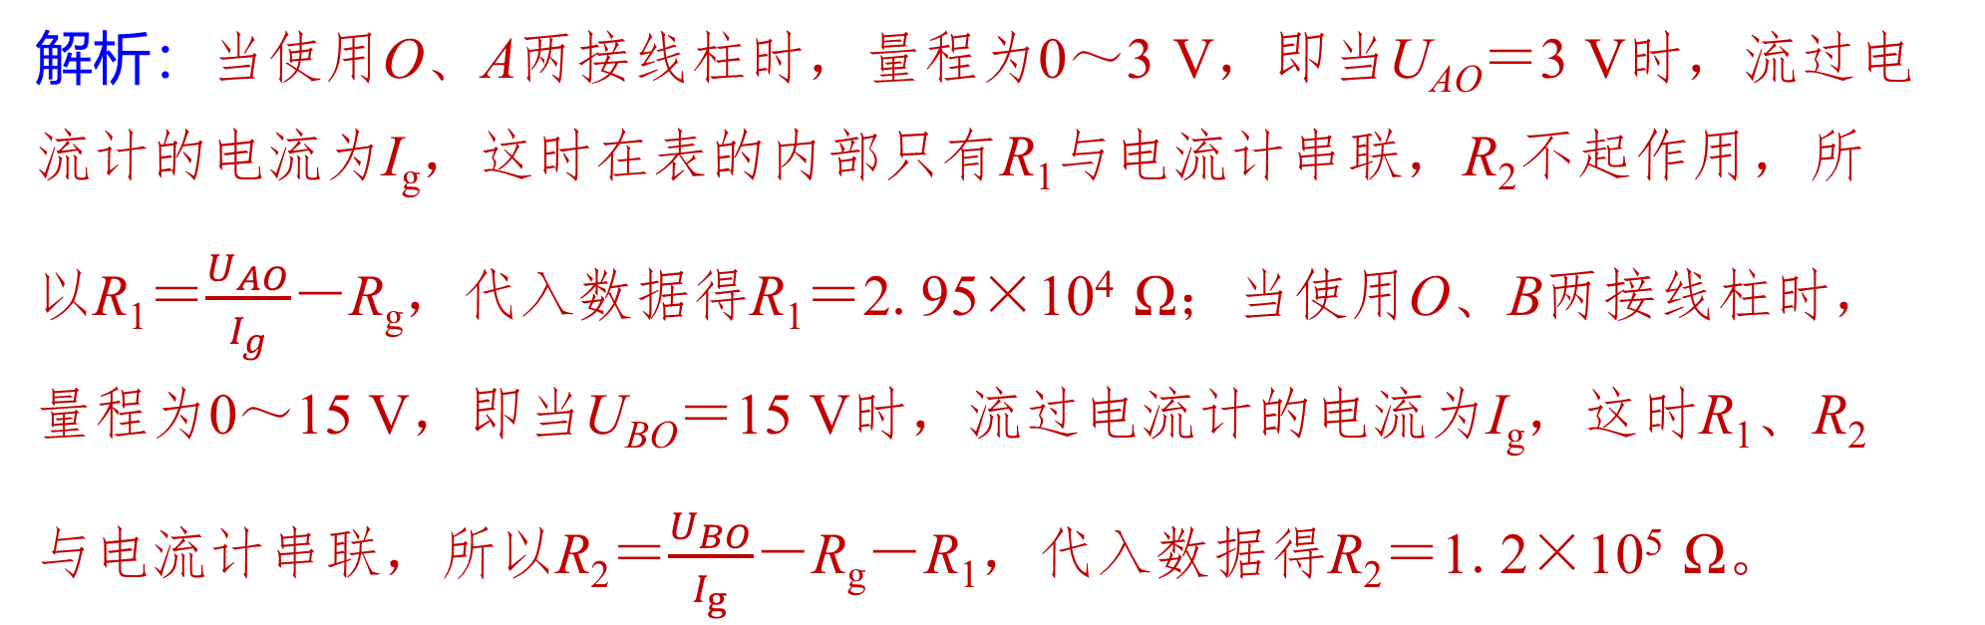
解析：当使用O、A两接线柱时，量程为0～3 V，即当U_{AO}＝3 V时，流过电 流计的电流为I_{g}，这时在表的内部只有R₁与电流计串联，R₂不起作用，所 以R₁＝$\frac{U_{AO}}{I_{g}}$－R_{g}，代入数据得R₁＝2.95×10⁴ Ω；当使用O、B两接线柱时， 量程为0～15 V，即当U_{BO}＝15 V时，流过电流计的电流为I_{g}，这时R₁、R₂ 与电流计串联，所以R₂＝$\frac{U_{BO}}{I_{g}}$－R_{g}－R₁，代入数据得R₂＝1.2×10⁵ Ω。

Slide 11

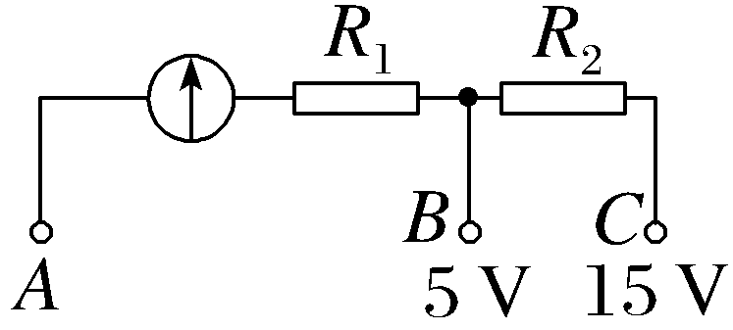
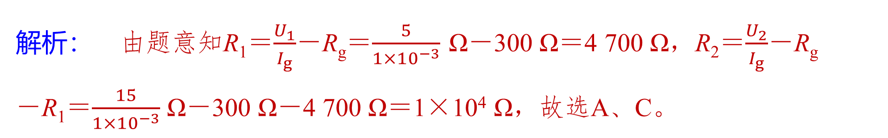
1. 〔多选〕如图是两个量程的电压表，当使用A、B两个端点时，量程为 0～5 V，当使用A、C两个端点时，量程是0～15 V，已知表头电阻R_{g}＝300 Ω，满偏电流I_{g}为1 mA，则（ ）
√
A. R₁＝4.7×10³ Ω | B. R₁＝5×10³ Ω
C. R₂＝1×10⁴ Ω | D. R₂＝1.5×10⁴ Ω
√
解析： 由题意知R₁＝$\frac{U_{1}}{I_{g}}$－R_{g}＝$\frac{5}{1×10^{−3}}$ Ω－300 Ω＝4 700 Ω，R₂＝$\frac{U_{2}}{I_{g}}$－R_{g} －R₁＝$\frac{15}{1×10^{−3}}$ Ω－300 Ω－4 700 Ω＝1×10⁴ Ω，故选A、C。

Slide 12
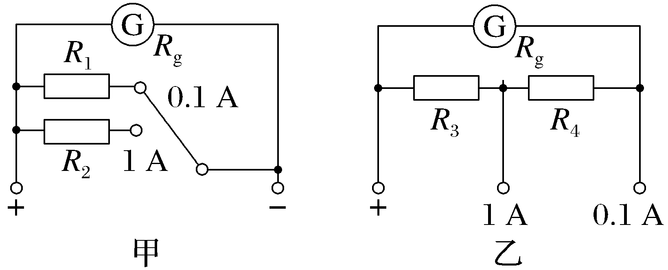
【例2】 （表头改装成电流表）如果将满偏电流和内阻分别为I_{g}＝2 mA、 R_{g}＝200 Ω的表头分别按如图甲、图乙所示的两种方式改装成双量程的电流 表。则满足题中要求的定值电阻R₁、R₂、R₃、R₄的阻值分别为（ ）
A. 4.08 Ω，0.4 Ω，0.41 Ω，3.67 Ω
B. 4.08 Ω，4 Ω，4.1 Ω，3.67 Ω
C. 40.8 Ω，4 Ω，41 Ω，3.67 Ω
D. 4.08 Ω，4 Ω，4.01 Ω，36.7 Ω
√

Slide 13
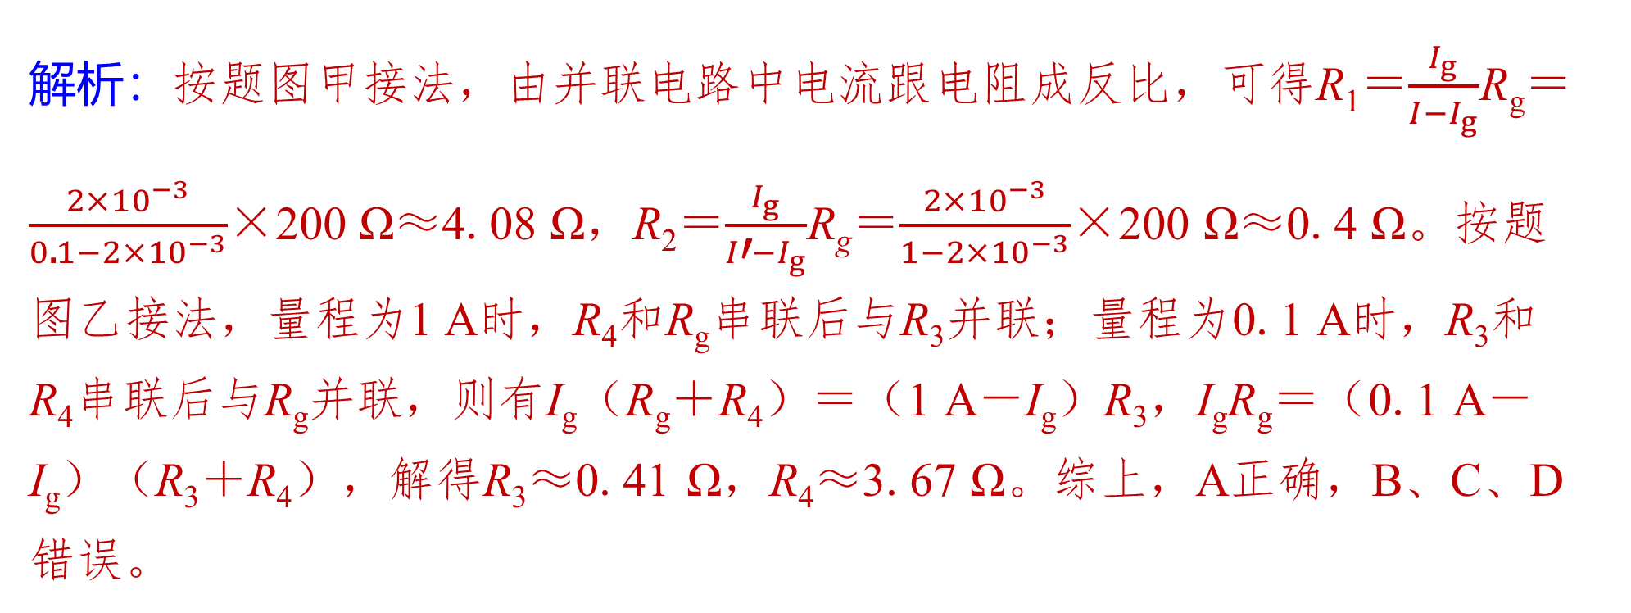
解析：按题图甲接法，由并联电路中电流跟电阻成反比，可得R₁＝$\frac{I_{g}}{I−I_{g}}$R_{g}＝ $\frac{2×10^{−3}}{0\text{.}1−2×10^{−3}}$×200 Ω≈4.08 Ω，R₂＝$\frac{I_{g}}{I\text{′}−I_{g}}$R_{g}＝$\frac{2×10^{−3}}{1−2×10^{−3}}$×200 Ω≈0.4 Ω。按题 图乙接法，量程为1 A时，R₄和R_{g}串联后与R₃并联；量程为0.1 A时，R₃和 R₄串联后与R_{g}并联，则有I_{g}（R_{g}＋R₄）＝（1 A－I_{g}）R₃，I_{g}R_{g}＝（0.1 A－ I_{g}）（R₃＋R₄），解得R₃≈0.41 Ω，R₄≈3.67 Ω。综上，A正确，B、C、D 错误。

Slide 14
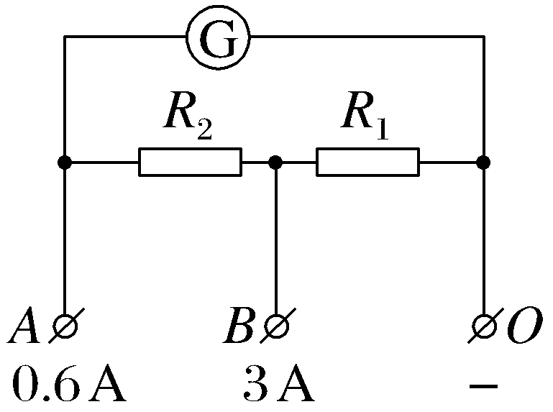
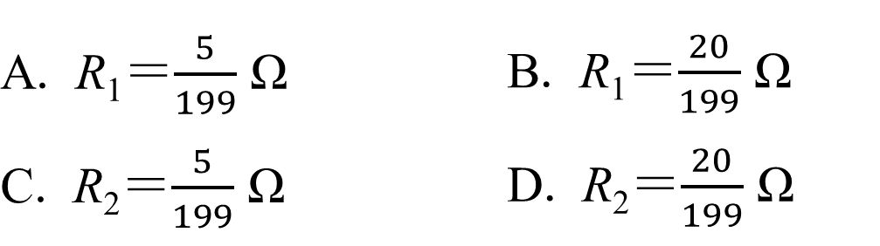
2. 〔多选〕（鲁科版必修第三册P92·T6改编）实验室常用的两个量程的电 流表原理如图所示。当使用O、A两接线柱时，量程为0.6 A；当使用O、B 两接线柱时，量程为3 A。已知电流计的内阻R_{g}＝25 Ω，满偏电流I_{g}＝3 mA，分流电阻R₁和R₂的阻值应为（ ）
A. R₁＝$\frac{5}{199}$ Ω | B. R₁＝$\frac{20}{199}$ Ω
C. R₂＝$\frac{5}{199}$ Ω | D. R₂＝$\frac{20}{199}$ Ω
√
√

Slide 15
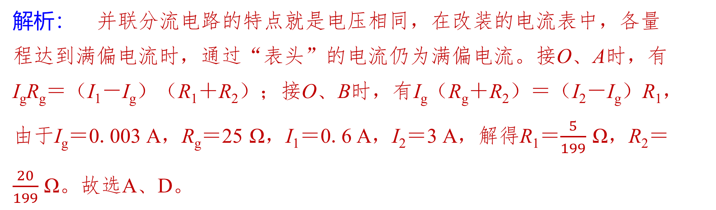
解析： 并联分流电路的特点就是电压相同，在改装的电流表中，各量 程达到满偏电流时，通过“表头”的电流仍为满偏电流。接O、A时，有 I_{g}R_{g}＝（I₁－I_{g}）（R₁＋R₂）；接O、B时，有I_{g}（R_{g}＋R₂）＝（I₂－I_{g}）R₁， 由于I_{g}＝0.003 A，R_{g}＝25 Ω，I₁＝0.6 A，I₂＝3 A，解得R₁＝$\frac{5}{199}$ Ω，R₂＝ $\frac{20}{199}$ Ω。故选A、D。

Slide 16
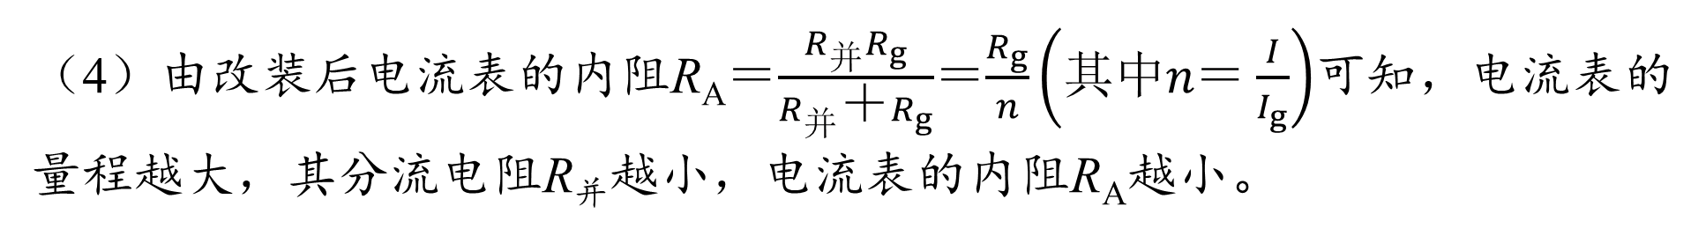
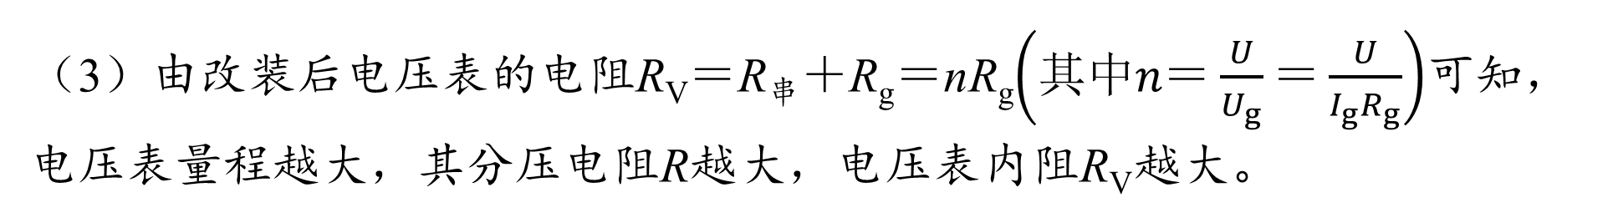
方法技巧
关于电表改装的四点理解
（1）电表改装的问题实际上是串、并联电路中电流、电压的计算问题， 只要把表头看成一个电阻R_{g}即可。
（2）无论表头改装成电压表还是电流表，它的三个参量U_{g}、I_{g}、R_{g}都不 变，通过表头的最大电流并不改变。
（3）由改装后电压表的电阻R_{V}＝R_{串}＋R_{g}＝nR_{g}$\left(\text{其中}n＝\frac{U}{U_{g}}＝\frac{U}{I_{g}R_{g}}\right)$可知， 电压表量程越大，其分压电阻R越大，电压表内阻R_{V}越大。
（4）由改装后电流表的内阻R_{A}＝$\frac{R_{\text{并}}R_{g}}{R_{\text{并}}＋R_{g}}$＝$\frac{R_{g}}{n}\left(\text{其中}n＝\frac{I}{I_{g}}\right)$可知，电流表的 量程越大，其分流电阻R_{并}越小，电流表的内阻R_{A}越小。

Slide 17
04
素养培优
PART

Slide 18
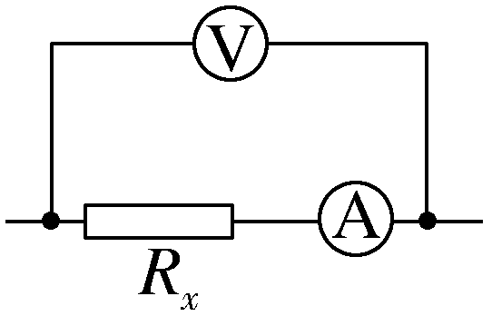
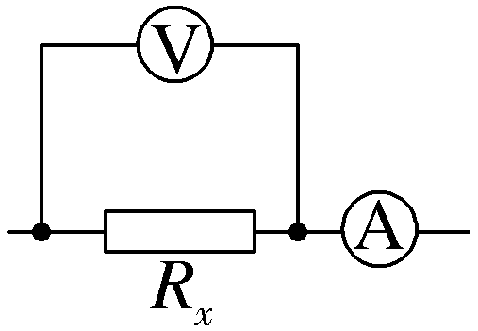
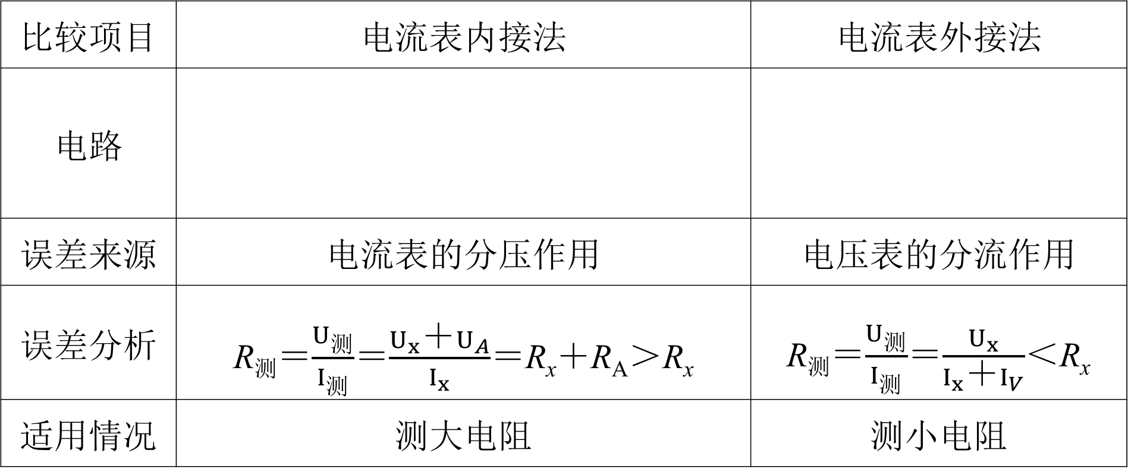
伏安法测电阻时电流表的两种接法
1. 伏安法测电阻时电流表两种接法的比较
比较项目 | 电流表内接法 | 电流表外接法
电路
误差来源 | 电流表的分压作用 | 电压表的分流作用
误差分析 | R_{测}＝$\frac{U_{\text{测}}}{I_{\text{测}}}$＝$\frac{U_{x}＋U_{A}}{I_{x}}$＝R_{x}＋R_{A}＞R_{x} | R_{测}＝$\frac{U_{\text{测}}}{I_{\text{测}}}$＝$\frac{U_{x}}{I_{x}＋I_{V}}$＜R_{x}
适用情况 | 测大电阻 | 测小电阻

Slide 19
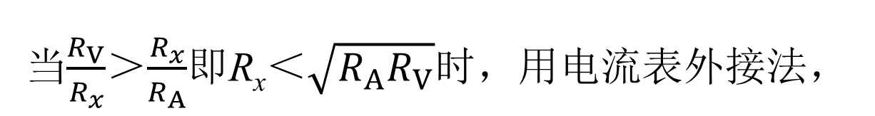
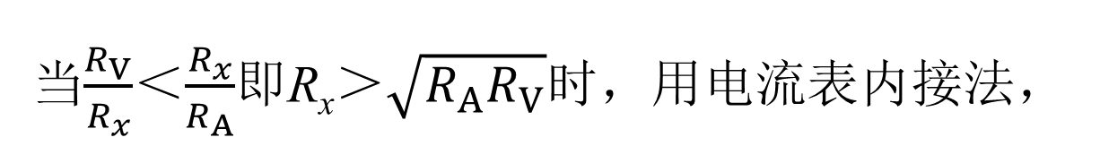
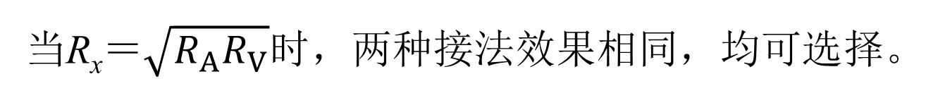
2. 电流表两种接法的选择方法
（1）直接比较法：适用于已知R_{x}的大约值的情况。
当R_{x}≫R_{A}时，采用内接法，当R_{x}≪R_{V}时，采用外接法。
（2）比值比较法或临界值法：适用于已知R_{x}的大约值及R_{A}、R_{V}的情况。
当$\frac{R_{V}}{R_{x}}$＜$\frac{R_{x}}{R_{A}}$即R_{x}＞$\sqrt{R_{A}R_{V}}$时，用电流表内接法，
当$\frac{R_{V}}{R_{x}}$＞$\frac{R_{x}}{R_{A}}$即R_{x}＜$\sqrt{R_{A}R_{V}}$时，用电流表外接法，
当R_{x}＝$\sqrt{R_{A}R_{V}}$时，两种接法效果相同，均可选择。

Slide 20
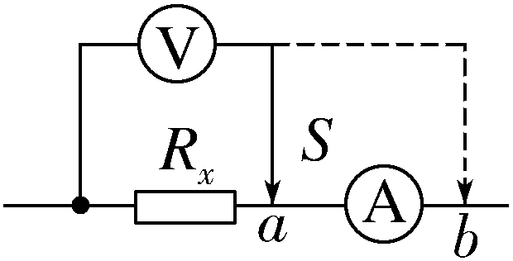
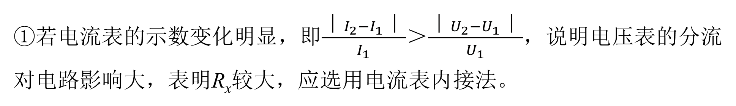
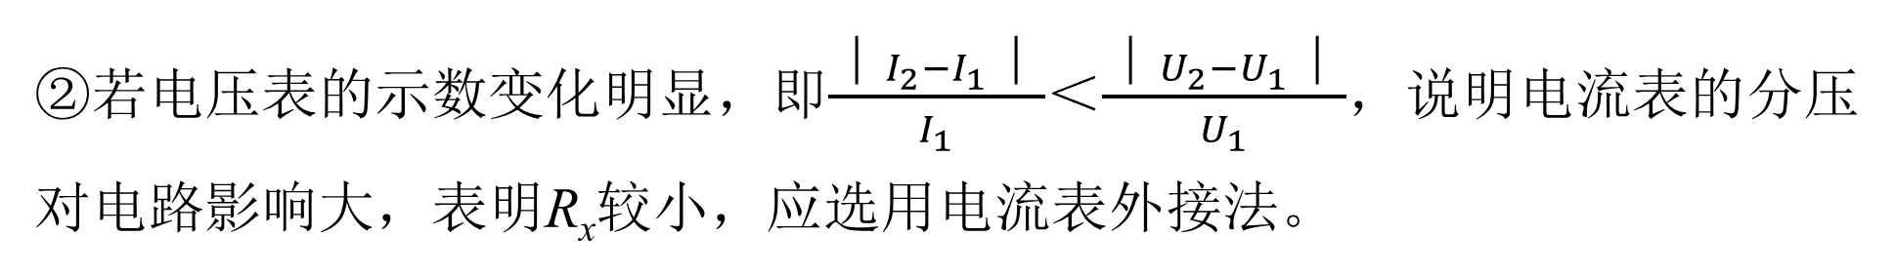
（3）试触法：适用于R_{x}、R_{V}、R_{A}的阻值关系不能确定的情况。
如图所示，把电压表的接线端分别接a、b两点，分别读出电压表、电流表 的示数U₁、I₁和U₂、I₂：
①若电流表的示数变化明显，即$\frac{\text{｜}I_{2}−I_{1}\text{｜}}{I_{1}}$＞$\frac{\text{｜}U_{2}−U_{1}\text{｜}}{U_{1}}$，说明电压表的分流 对电路影响大，表明R_{x}较大，应选用电流表内接法。
②若电压表的示数变化明显，即$\frac{\text{｜}I_{2}−I_{1}\text{｜}}{I_{1}}$＜$\frac{\text{｜}U_{2}−U_{1}\text{｜}}{U_{1}}$，说明电流表的分压 对电路影响大，表明R_{x}较小，应选用电流表外接法。

Slide 21
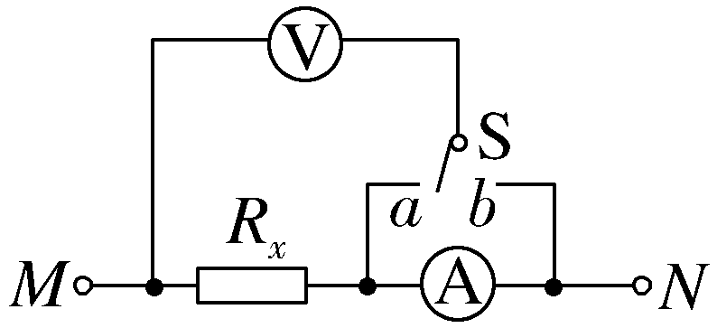
【典例】 〔多选〕（2025·云南腾冲期末）如图所示，M、N间电压恒 定，当开关S接通a点时，电压表示数为10 V，电流表示数为0.2 A；当开关 S接通b点时，电压表示数为12 V，电流表示数为0.15 A，由此可知（ ）
A. S接在a点时的测量值较准确
B. S接在b点时的测量值较准确
C. R_{x}的真实值是70 Ω
D. 电流表的内阻是20 Ω
√
√

Slide 22
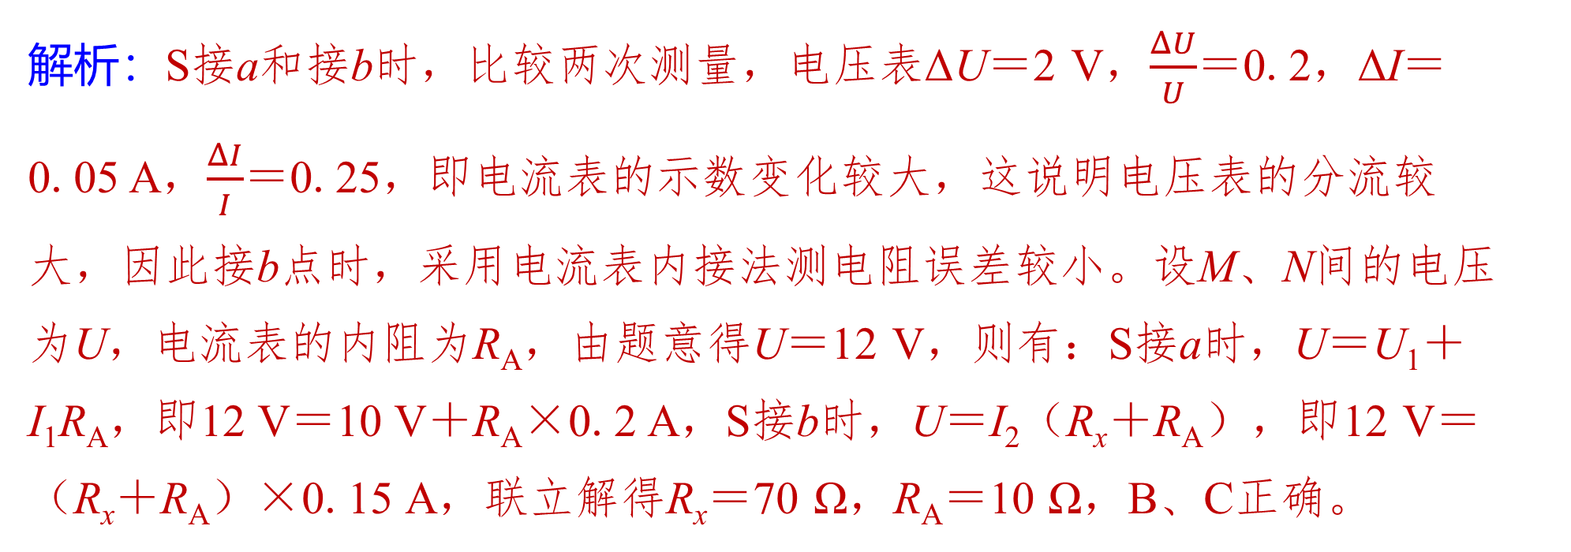
解析：S接a和接b时，比较两次测量，电压表ΔU＝2 V，$\frac{ΔU}{U}$＝0.2，ΔI＝ 0.05 A，$\frac{ΔI}{I}$＝0.25，即电流表的示数变化较大，这说明电压表的分流较 大，因此接b点时，采用电流表内接法测电阻误差较小。设M、N间的电压 为U，电流表的内阻为R_{A}，由题意得U＝12 V，则有：S接a时，U＝U₁＋ I₁R_{A}，即12 V＝10 V＋R_{A}×0.2 A，S接b时，U＝I₂（R_{x}＋R_{A}），即12 V＝ （R_{x}＋R_{A}）×0.15 A，联立解得R_{x}＝70 Ω，R_{A}＝10 Ω，B、C正确。

Slide 23
05
随堂演练 教师独具
PART

Slide 24
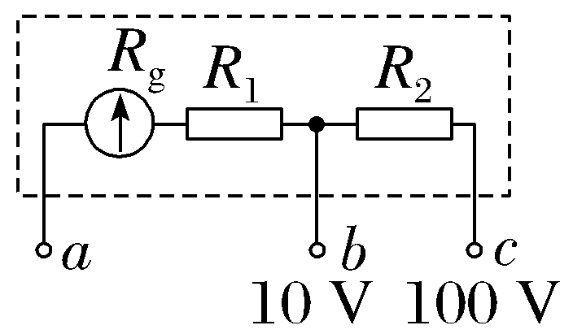
1. （电压表的改装）〔多选〕如图所示是有两个量程的电压表，当使用 a、b两个端点时，量程为0～10 V，当使用a、c两个端点时，量程为0～100 V。已知电流表的内阻R_{g}＝500 Ω，满偏电流I_{g}为1 mA，则电阻R₁、R₂的值 为（ ）
√
A. R₁＝9.5×10³ Ω | B. R₁＝9×10⁴ Ω
C. R₂＝9×10⁴ Ω | D. R₂＝9.5×10³ Ω
√

Slide 25
解析：当使用a、b两个端点时，接10 V电压，电流表满偏，即电流为满偏电流。根据串联电路规律，有I_{g}（R_{g}＋R₁）＝10 V，解得R₁＝9.5×10³ Ω，故A正确，B错误；同理，当使用a、c两端点时，接100 V电压，电流表满偏，有I_{g}（R_{g}＋R₁＋R₂）＝100 V，解得R₂＝9×10⁴ Ω，故C正确，D错误。

Slide 26
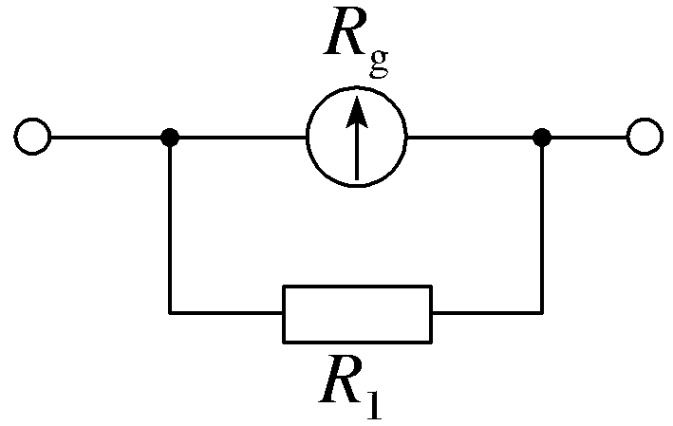
2. （电流表的改装）（2025·广东佛山期中）如图所示，将表头和定值电 阻R₁并联后改装为新的电表，经过测试得知改装后的电表测量值略偏小。 为了校准改装后的电表，下列说法正确的是（ ）
A. 改装后的电表是电流表，可以将一个阻值合适的电阻与 R₁串联进行校准
B. 改装后的电表是电流表，可以将一个阻值合适的电阻与 R₁并联进行校准
C. 改装后的电表是电压表，可以将一个阻值合适的电阻与R₁串联进行校准
D. 改装后的电表是电压表，可以将一个阻值合适的电阻与R₁并联进行校准
√

Slide 27
解析：表头与R₁并联，改装后的电表为大量程的电流表，改装后电表测量值略偏小，即流过R₁的电流偏大，即电阻R₁的阻值偏小，因此可以将一个阻值合适的电阻与R₁串联进行校准，如果并联一个电阻，则并联后的总电阻更小，所以不能采用并联。故选A。

Slide 28
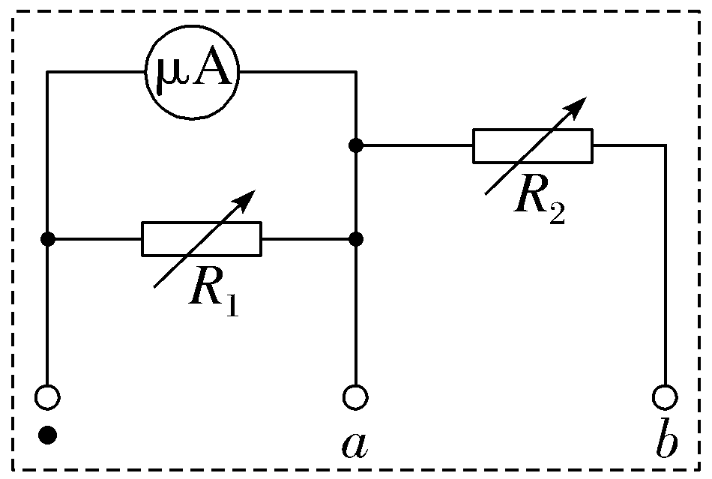
3. （两挡电表的改装）某小组用微安表头（量程100 μA内阻900 Ω）改装 成一个量程为1 mA和一个量程为3 V的两挡电表，如图所示，电阻箱R₁和 电阻箱R₂可以根据需要调节。根据上述要求，下列说法正确的是（ ）
A. a为电压挡
B. R₁的阻值为90 Ω
C. R₂的阻值为2 910 Ω
D. 用b挡时电表的内阻为30 kΩ
√

Slide 29
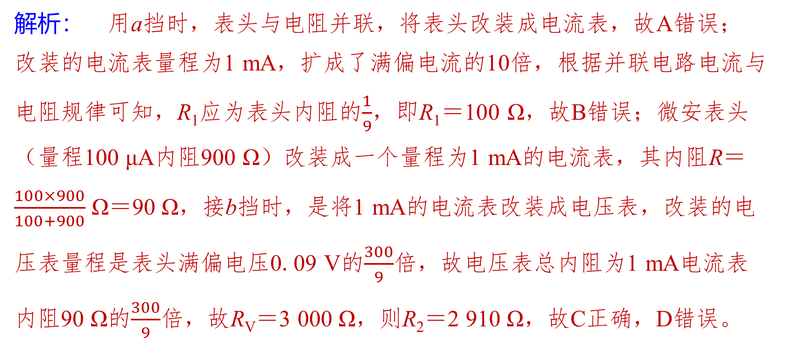
解析： 用a挡时，表头与电阻并联，将表头改装成电流表，故A错误； 改装的电流表量程为1 mA，扩成了满偏电流的10倍，根据并联电路电流与 电阻规律可知，R₁应为表头内阻的$\frac{1}{9}$，即R₁＝100 Ω，故B错误；微安表头 （量程100 μA内阻900 Ω）改装成一个量程为1 mA的电流表，其内阻R＝ $\frac{100×900}{100+900}$ Ω＝90 Ω，接b挡时，是将1 mA的电流表改装成电压表，改装的电 压表量程是表头满偏电压0.09 V的$\frac{300}{9}$倍，故电压表总内阻为1 mA电流表 内阻90 Ω的$\frac{300}{9}$倍，故R_{V}＝3 000 Ω，则R₂＝2 910 Ω，故C正确，D错误。

Slide 30
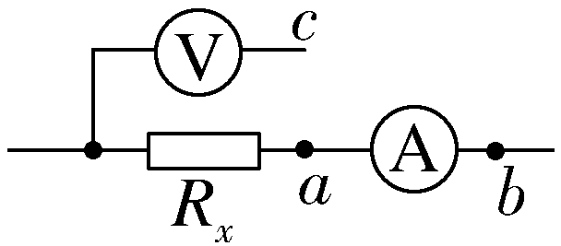
4. （伏安法测电阻）如图所示，用电流表和电压表测量电阻R_{x}的阻值，c 端与b端相连时，电流表示数为4.60 mA，电压表示数为2.50 V，c端与a端 相连时，电流表示数为5.20 mA，电压表示数为2.30 V，比较这两次结 果，下列说法正确的是（ ）
A. 电阻的真实值更接近543 Ω，且大于543 Ω
B. 电阻的真实值更接近543 Ω，且小于543 Ω
C. 电阻的真实值更接近442 Ω，且大于442 Ω
D. 电阻的真实值更接近442 Ω，且小于442 Ω
√

Slide 31
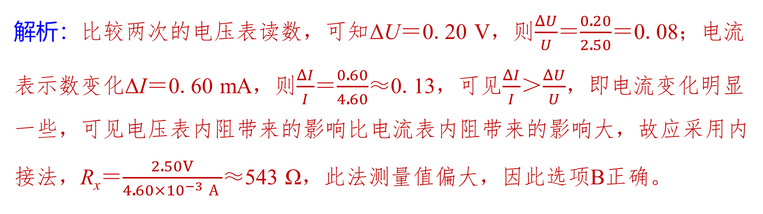
解析：比较两次的电压表读数，可知ΔU＝0.20 V，则$\frac{ΔU}{U}$＝$\frac{0\text{.}20}{2\text{.}50}$＝0.08；电流表示数变化ΔI＝0.60 mA，则$\frac{ΔI}{I}$＝$\frac{0\text{.}60}{4\text{.}60}$≈0.13，可见$\frac{ΔI}{I}$＞$\frac{ΔU}{U}$，即电流变化明显一些，可见电压表内阻带来的影响比电流表内阻带来的影响大，故应采用内接法，R_{x}＝$\frac{2\text{.}50V}{4\text{.}60×10^{−3} A}$≈543 Ω，此法测量值偏大，因此选项B正确。

Slide 32
06
课时作业
PART

Slide 33

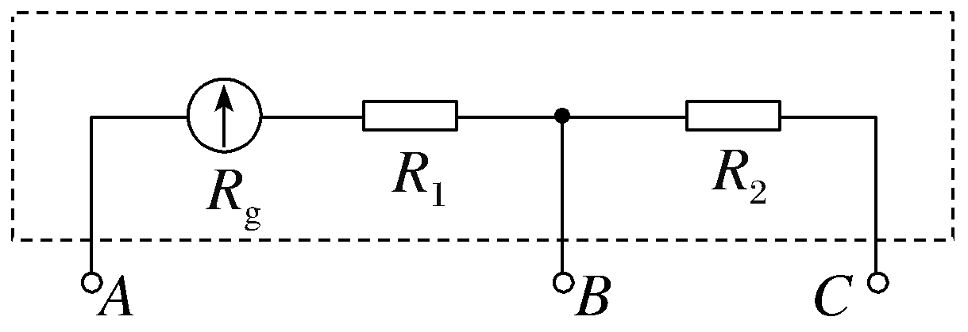
知识点一 电压表的改装
1. （2025·浙江浙东北联盟期中）如图所示双量程电压表的内部电路图， 当使用A、B两个端点时，量程为0～3 V；当使用A、C两个端点时，量程 为0～15 V；已知表头的内阻R_{g}为400 Ω，满偏电流I_{g}为1 mA，则电阻R₁、 R₂的值（ ）
A. R₁＝2 600 Ω、R₂＝12 000 Ω
B. R₁＝3 000 Ω、R₂＝15 000 Ω
C. R₁＝260 Ω、R₂＝1 200 Ω
D. R₁＝300 Ω、R₂＝1 500 Ω
√
1
2
3
4
5
6
7
8
9
10
11
12

Slide 34
解析： 当使用A、B端时，根据欧姆定律得I_{g}（R₁＋R_{g}）＝U_{AB}，同 理，当使用A、C端时，则有I_{g}（R₁＋R_{g}＋R₂）＝U_{AC}，代入数据解得R₁＝2 600 Ω，R₂＝12 000 Ω，故选A。
1
2
3
4
5
6
7
8
9
10
11
12

Slide 35
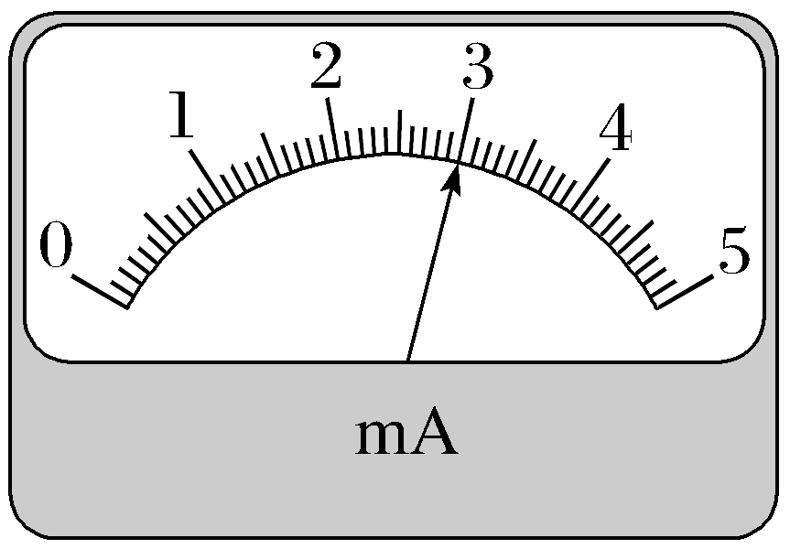
2. （2025·北京昌平区期末）某同学将内阻R_{g}＝20 Ω、满偏电流I_{g}＝5 mA 的毫安表改装成一个量程为3 V的电压表，改装完成后进行电压测量时， 毫安表指针位置如图所示。下列说法正确的是（ ）
A. 改装时应在毫安表上串联一个580 Ω的电阻
B. 改装时应在毫安表上并联一个580 Ω的电阻
C. 图中表示测量的电压为3.0 V
D. 图中表示测量的电压为0.06 V
√
1
2
3
4
5
6
7
8
9
10
11
12

Slide 36
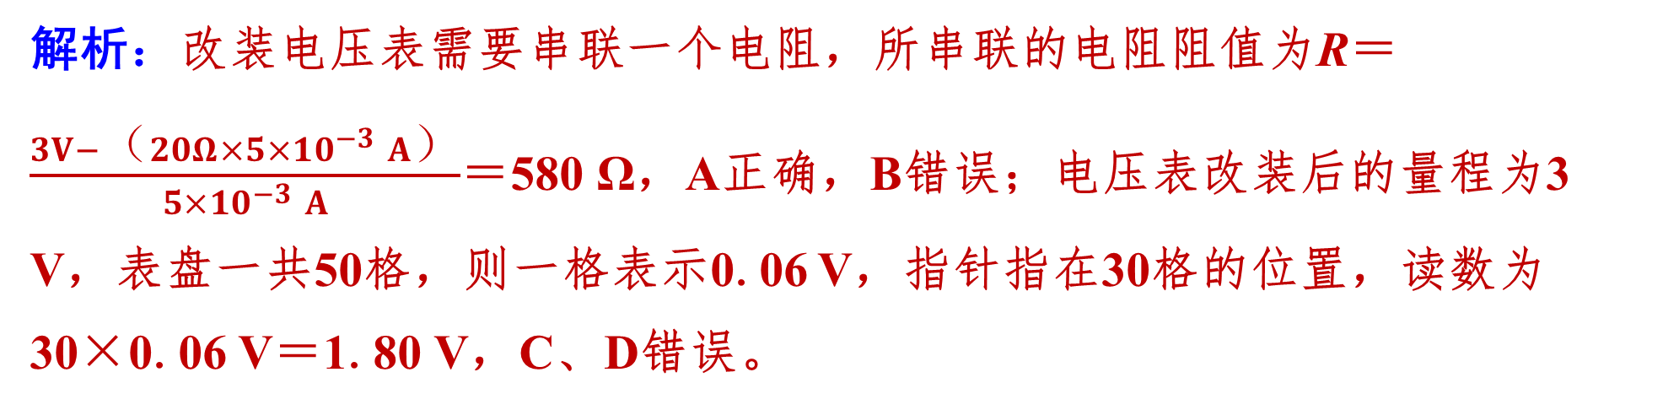
解析：改装电压表需要串联一个电阻，所串联的电阻阻值为R＝ $\frac{3V−（20Ω×5×10^{−3} A）}{5×10^{−3} A}$＝580 Ω，A正确，B错误；电压表改装后的量程为3 V，表盘一共50格，则一格表示0.06 V，指针指在30格的位置，读数为 30×0.06 V＝1.80 V，C、D错误。
1
2
3
4
5
6
7
8
9
10
11
12

Slide 37
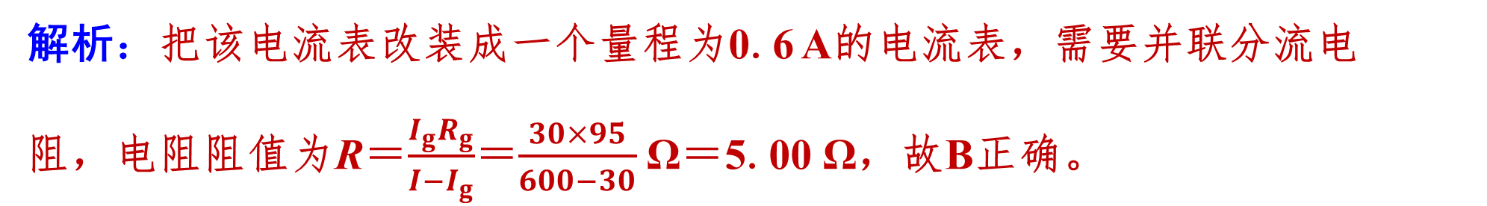
知识点二 电流表的改装
3. （2025·陕西汉中月考）一电流表的满偏电流I_{g}＝30 mA，内电阻R_{g}＝95 Ω，要把它改装成一个量程为0.6 A的电流表，应在电流表上（ ）
A. 串联一个5.00 Ω的电阻
B. 并联一个5.00 Ω的电阻
C. 串联一个4.75 Ω的电阻
D. 并联一个4.75 Ω的电阻
√
解析：把该电流表改装成一个量程为0.6 A的电流表，需要并联分流电 阻，电阻阻值为R＝$\frac{I_{g}R_{g}}{I−I_{g}}$＝$\frac{30×95}{600−30}$ Ω＝5.00 Ω，故B正确。
1
2
3
4
5
6
7
8
9
10
11
12

Slide 38
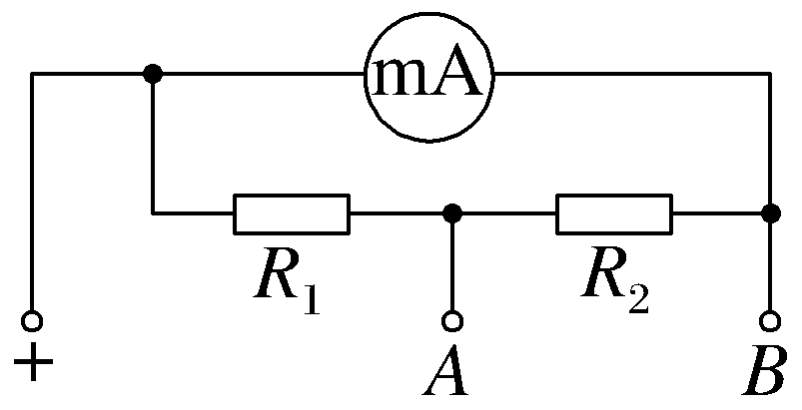
4. （2025·河北张家口期中）如图所示为双量程电流表的内部结构，由表 头和定值电阻R₁、R₂组成，表头的满偏电流I_{g}＝2 mA，内阻R_{g}＝100 Ω， 定值电阻R₁＝20 Ω，R₂＝30 Ω。则A接线柱对应的量程为（ ）
A. 4 mA | B. 6 mA
C. 13 mA | D. 15 mA
√
解析：当接A接线柱时表头与R₂串联后再与R₁并联，故R₁的电流与表 头的电流关系为I_{g}（R_{g}＋R₂）＝I₁R₁，代入数据解得I₁＝13 mA，A接线柱 对应的量程为I＝I₁＋I_{g}＝15 mA，故选D。
1
2
3
4
5
6
7
8
9
10
11
12

Slide 39
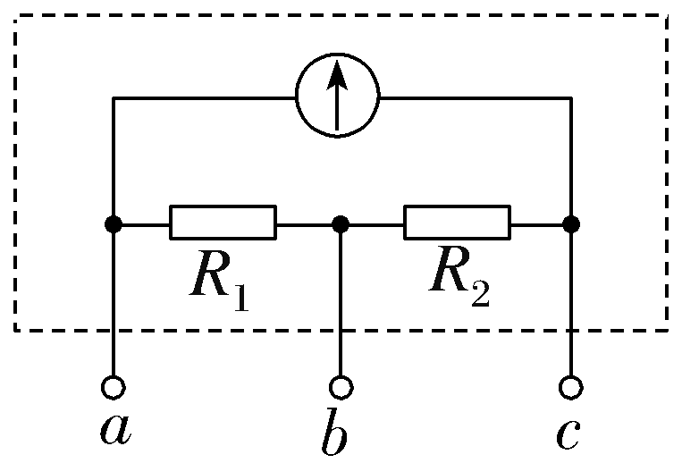
5. （2025·浙江金华联考）如图所示，用内阻为110 Ω、满偏电流为50 mA 的表头改装成量程为0～0.6 A和0～3 A的双量程电流表，接线柱a为公共 接线柱。下列说法正确的是（ ）
A. 0～3 A量程电流表内阻比0～0.6 A量程内阻大
B. 用a、b两个接线柱时电流表的量程为0～3 A
C. R₁＝4 Ω
D. R₁＋R₂＝12 Ω
√
1
2
3
4
5
6
7
8
9
10
11
12

Slide 40
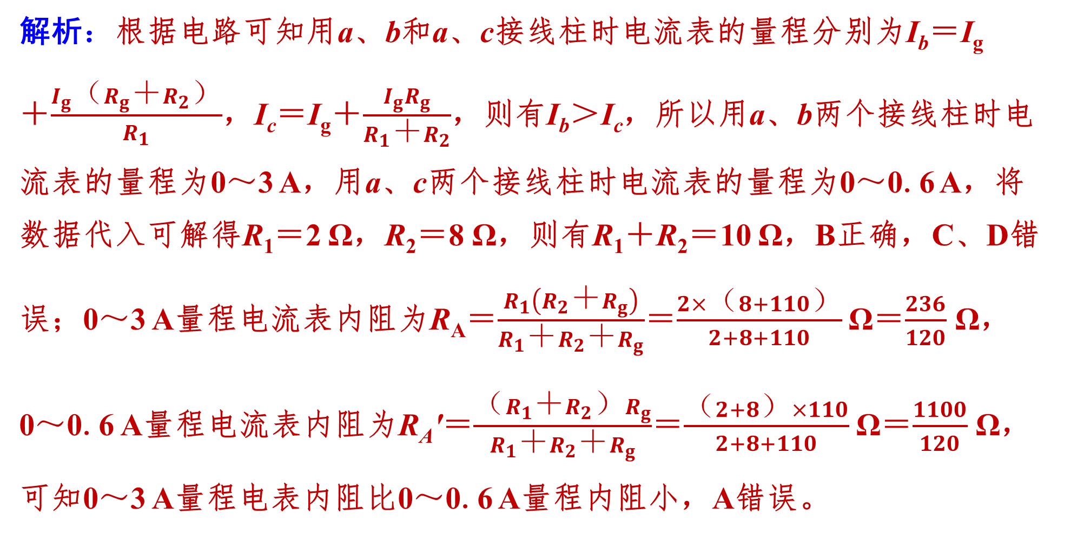
解析：根据电路可知用a、b和a、c接线柱时电流表的量程分别为I_{b}＝I_{g} ＋$\frac{I_{g}（R_{g}＋R_{2}）}{R_{1}}$，I_{c}＝I_{g}＋$\frac{I_{g}R_{g}}{R_{1}＋R_{2}}$，则有I_{b}＞I_{c}，所以用a、b两个接线柱时电 流表的量程为0～3 A，用a、c两个接线柱时电流表的量程为0～0.6 A，将 数据代入可解得R₁＝2 Ω，R₂＝8 Ω，则有R₁＋R₂＝10 Ω，B正确，C、D错 误；0～3 A量程电流表内阻为R_{A}＝$\frac{R_{1}\left(R_{2}＋R_{g}\right)}{R_{1}＋R_{2}＋R_{g}}$＝$\frac{2×（8+110）}{2+8+110}$ Ω＝$\frac{236}{120}$ Ω， 0～0.6 A量程电流表内阻为R_{A}'＝$\frac{（R_{1}＋R_{2}）R_{g}}{R_{1}＋R_{2}＋R_{g}}$＝$\frac{（2+8）×110}{2+8+110}$ Ω＝$\frac{1100}{120}$ Ω， 可知0～3 A量程电表内阻比0～0.6 A量程内阻小，A错误。
1
2
3
4
5
6
7
8
9
10
11
12

Slide 41
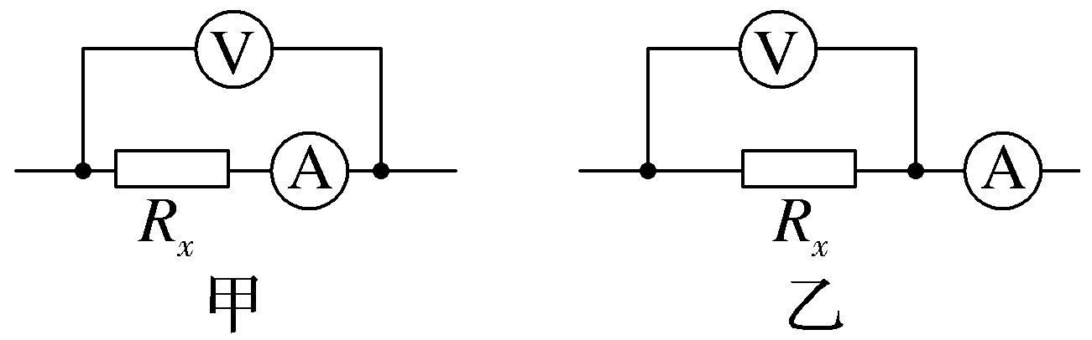
知识点三 伏安法测电阻中电流表的两种接法
6. 在“用伏安法测电阻”的实验中，测量电路中电表的连接方式如图甲或 乙所示，把电压表读数和电流表读数的比值作为电阻的测量值，考虑到实 际电表内阻对测量的影响，两种连接方式都存在系统误差。下列判断正确 的是（ ）
A. 若采用图甲，误差是由电压表分流引起的
B. 若采用图甲，电阻的测量值小于真实值
C. 若采用图乙，误差是由电流表分压引起的
D. 若采用图乙，电阻的测量值小于真实值
√
1
2
3
4
5
6
7
8
9
10
11
12

Slide 42
解析： 若采用题图甲，电压表测量的是待测电阻和电流表串联后两端 的电压，误差是由电流表分压引起的，电压的测量值偏大，根据欧姆定律 可知电阻的测量值大于真实值，故A、B错误；若采用题图乙，电流表测 量的是通过电压表和待测电阻的电流之和，误差是由电压表分流引起的， 电流的测量值大于真实值，根据欧姆定律可知电阻的测量值小于真实值， 故C错误，D正确。
1
2
3
4
5
6
7
8
9
10
11
12

Slide 43
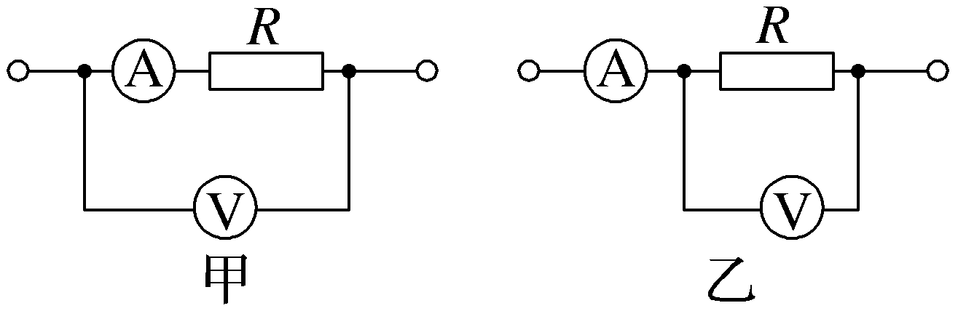
7. 为测量某电阻R的阻值，分别连接成如图所示的甲、乙两电路，在甲电 路中电压表和电流表的示数分别为12 V、0.15 A，乙电路中两电表示数分 别为10 V和0.20 A，为了减少测量误差，下列说法正确的是（ ）
A. 应选用甲电路，其真实值小于80 Ω
B. 应选用乙电路，其真实值大于50 Ω
C. 应选用甲电路，其真实值大于80 Ω
D. 应选用乙电路，其真实值小于50 Ω
√
1
2
3
4
5
6
7
8
9
10
11
12

Slide 44
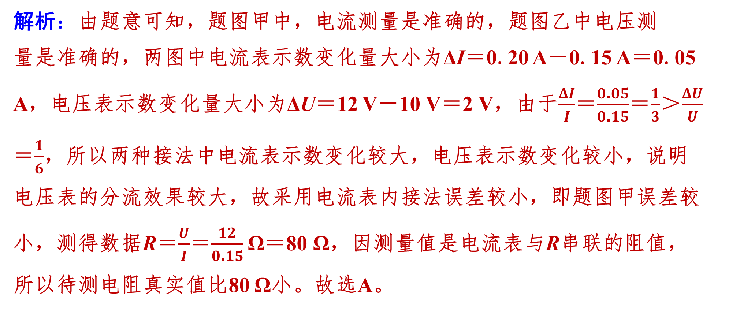
解析：由题意可知，题图甲中，电流测量是准确的，题图乙中电压测 量是准确的，两图中电流表示数变化量大小为ΔI＝0.20 A－0.15 A＝0.05 A，电压表示数变化量大小为ΔU＝12 V－10 V＝2 V，由于$\frac{ΔI}{I}$＝$\frac{0\text{.}05}{0\text{.}15}$＝$\frac{1}{3}$＞$\frac{ΔU}{U}$ ＝$\frac{1}{6}$，所以两种接法中电流表示数变化较大，电压表示数变化较小，说明 电压表的分流效果较大，故采用电流表内接法误差较小，即题图甲误差较 小，测得数据R＝$\frac{U}{I}$＝$\frac{12}{0\text{.}15}$ Ω＝80 Ω，因测量值是电流表与R串联的阻值， 所以待测电阻真实值比80 Ω小。故选A。
1
2
3
4
5
6
7
8
9
10
11
12

Slide 45

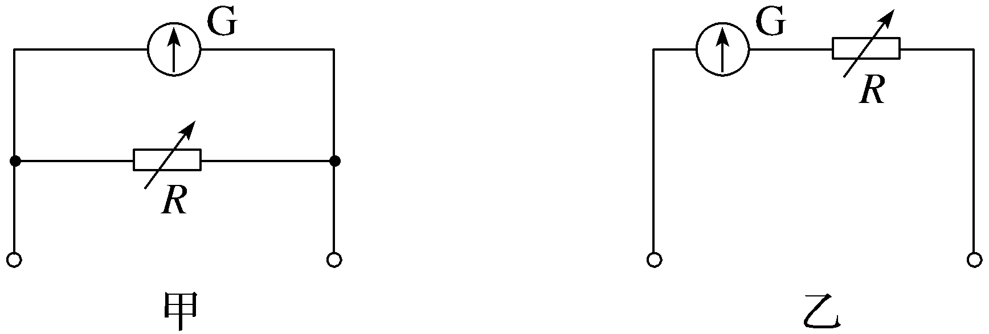
8. （2025·浙江衢州联考）如图所示，甲、乙两表都是由一个灵敏电流计 G和一个变阻器R组成的，已知灵敏电流计的满偏电流I_{g}＝1 mA，内电阻 R_{g}＝200 Ω，用它们改装成量程更大的电流表和电压表，则下列说法正确 的是（ ）
A. 甲表是电压表，R越小，量程越大
B. 乙表是电流表，R越大，量程越大
C. 甲表改装成量程为0.6 A的电流表，则R＝0.5 Ω
D. 乙表改装成量程为3 V的电压表，则R＝2 800 Ω
√
1
2
3
4
5
6
7
8
9
10
11
12

Slide 46
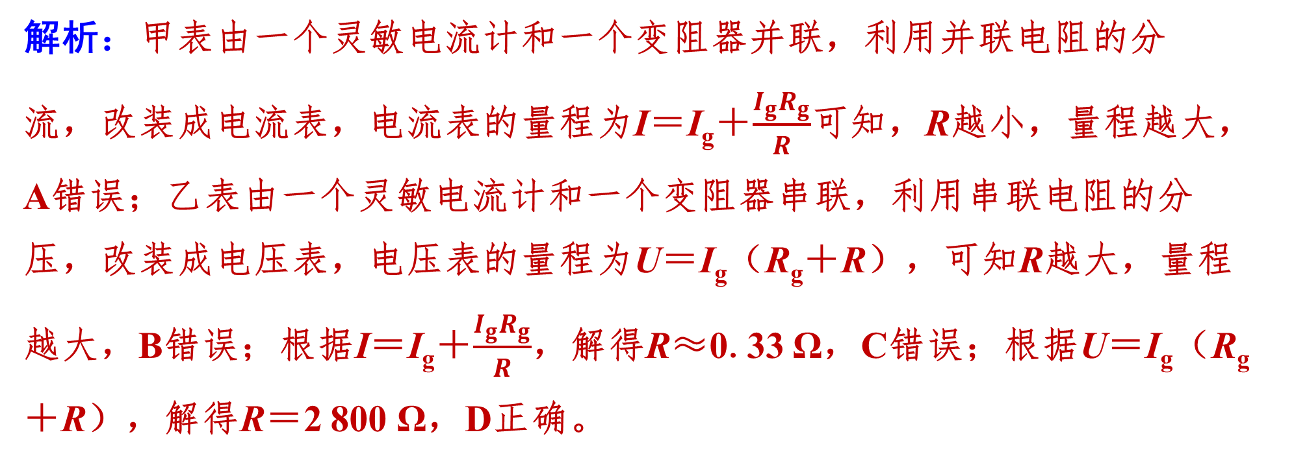
解析：甲表由一个灵敏电流计和一个变阻器并联，利用并联电阻的分 流，改装成电流表，电流表的量程为I＝I_{g}＋$\frac{I_{g}R_{g}}{R}$可知，R越小，量程越大， A错误；乙表由一个灵敏电流计和一个变阻器串联，利用串联电阻的分 压，改装成电压表，电压表的量程为U＝I_{g}（R_{g}＋R），可知R越大，量程 越大，B错误；根据I＝I_{g}＋$\frac{I_{g}R_{g}}{R}$，解得R≈0.33 Ω，C错误；根据U＝I_{g}（R_{g} ＋R），解得R＝2 800 Ω，D正确。
1
2
3
4
5
6
7
8
9
10
11
12

Slide 47
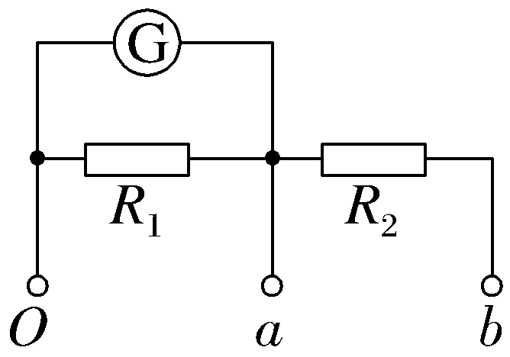
9.
〔多选〕如图所示，将一只满偏电流为1 mA、内阻为900 Ω的表头改装成测电流、电压两用的电表，已知R₁＝100 Ω，R₂＝210 Ω。下列说法正确的是（ ）
1
2
3
4
5
6
7
8
9
10
11
12

Slide 48
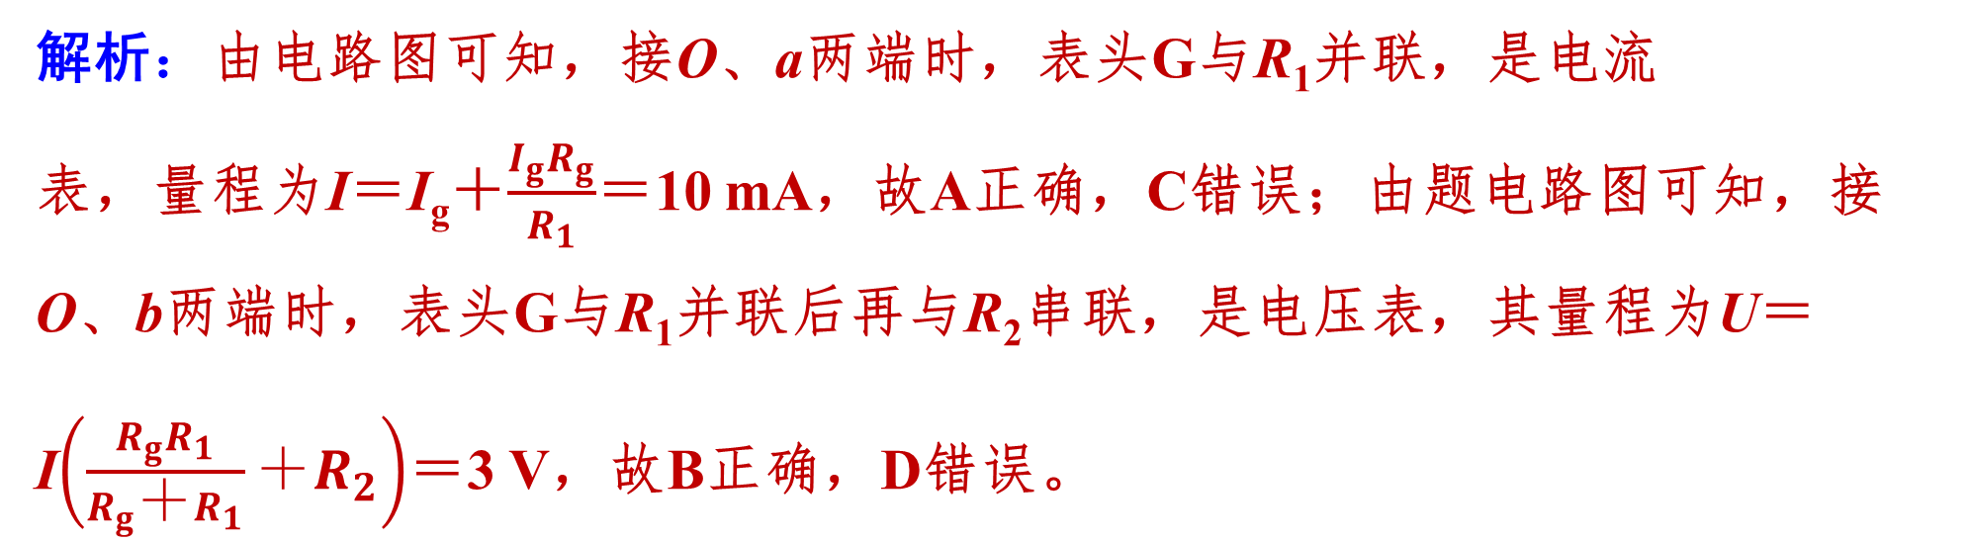
A. 接O、a两端是电流表，量程为0～10 mA
B. 接O、b两端是电压表，量程为0～3 V
C. 接O、a两端是电流表，量程为0～60 mA
D. 接O、b两端是电压表，量程为0～15 V
√
√
解析：由电路图可知，接O、a两端时，表头G与R₁并联，是电流 表，量程为I＝I_{g}＋$\frac{I_{g}R_{g}}{R_{1}}$＝10 mA，故A正确，C错误；由题电路图可知，接 O、b两端时，表头G与R₁并联后再与R₂串联，是电压表，其量程为U＝ I$\left(\frac{R_{g}R_{1}}{R_{g}＋R_{1}}＋R_{2}\right)$＝3 V，故B正确，D错误。
1
2
3
4
5
6
7
8
9
10
11
12

Slide 49

10. 如图所示，电流表A的量程为0～0.6 A，内阻为 1 Ω，R₁＝0.5 Ω，R₂ ＝2 Ω，则下列分析正确的是（ ）
A. 将接线柱1、2接入电路时，接线柱1、2间最大电流为1.2 A
B. 将接线柱1、2接入电路时，接线柱1、2间最大电流为0.9 A
C. 将接线柱1、3接入电路时，接线柱1、3间最大电压为1.8 V
D. 将接线柱1、3接入电路时，接线柱1、3间最大电压为4.2 V
√
1
2
3
4
5
6
7
8
9
10
11
12

Slide 50

解析：当接线柱1、2接入电路时，是在电流表上并联一个定值电阻， 所以改装成了大量程电流表，改装后的量程为I＝$\frac{I_{A}r_{A}}{R_{1}}$＋I_{A}＝$\left(\frac{0\text{.}6×1}{0\text{.}5}+0\text{.}6\right)$A ＝1.8 A，即接线柱1、2间最大电流为1.8 A，故A、B错误；当接线柱1、3 接入电路时，在原有改装电流表基础上串联一个定值电阻，所以改装成了 一个大量程电压表，改装后的量程为U＝I_{A}r_{A}＋IR₂＝（0.6×1＋1.8×2） V＝4.2 V，即接线柱1、3间最大电压为4.2 V，故C错误，D正确。
1
2
3
4
5
6
7
8
9
10
11
12

Slide 51

11. （2025·浙江湖州期末）如图所示，甲、乙为电表的接线柱面板图，图 中①～⑥为接线柱，共有4个量程。下列说法正确的是（ ）
A. 甲图是电压表的接线柱面板图
B. 若图乙中R_{g}为100 Ω，则量程4是量程3的5倍
C. 若图甲中量程1为0.6 A，则量程2为2 A
D. 使用图甲中①和③两个接线柱进行测量时发现测量值偏小，可以在这 两个接线柱间并联一个大电阻进行调节
√
1
2
3
4
5
6
7
8
9
10
11
12

Slide 52

解析： 题图甲中电流表与电阻并联，是电流表的接线柱面板图，A错 误；题图乙中量程3的量程为U₃＝I_{g}（100＋2 900）＝3 000I_{g}，量程4的量 程为U₃＝I_{g}（100＋2 900＋12 000）＝15 000I_{g}，所以量程4是量程3的5倍， B正确；若题图甲中量程1为0.6 A，则I₁＝I_{g}＋$\frac{I_{g}×（10+130）}{0\text{.}22+0\text{.}88}$＝0.6 A，量程 2为I₂＝I_{g}＋$\frac{I_{g}×（10+130+0\text{.}88）}{0\text{.}22}$≈3 A，C错误；使用题图甲中①和③两个接 线柱进行测量时发现测量值偏小，可以在这两个接线柱间串联一个小电阻 进行调节，D错误。
1
2
3
4
5
6
7
8
9
10
11
12

Slide 53


12. 〔多选〕如图所示，四个相同的表头分别改装成两个电流表和两个电 压表。电流表A₁的量程大于A₂的量程，电压表V₁的量程大于V₂的量程，把 它们按图接入电路，则（ ）
A. 电流表A₁的读数大于电流表A₂的读数
B. 电流表A₁的偏转角小于电流表A₂的偏转角
C. 电压表V₁的读数等于电压表V₂的读数
D. 电压表V₁的偏转角等于电压表V₂的偏转角
√
√
1
2
3
4
5
6
7
8
9
10
11
12

Slide 54
解析： 由题图可知，两电流表并联，故两电流表两端的电压相等， 两表由相同的电流表改装而成，而将电流表扩大量程时需并联一小电阻， 故相当于四个电阻并联，两表头中电流相同，两表的偏转角度相同，而电 流表A₁的量程大于A₂的量程，故电流表A₁的内阻小于A₂的内阻，故A₁中的 电流要大于A₂中的电流，A₁的读数比A₂的读数大，故A正确，B错误；两 电压表串联，故通过两表的电流相等，电压表V₁的量程大于V₂的量程，则 V₁的电阻大于V₂的电阻，V₁的读数比V₂的读数大，通过表头的电流相等， 表头指针的偏转角度相等，即电压表V₁的偏转角度等于电压表V₂的偏转角 度，故D正确，C错误。
1
2
3
4
5
6
7
8
9
10
11
12

Slide 55

THANKS
演示完毕 感谢观看

